Slide 1
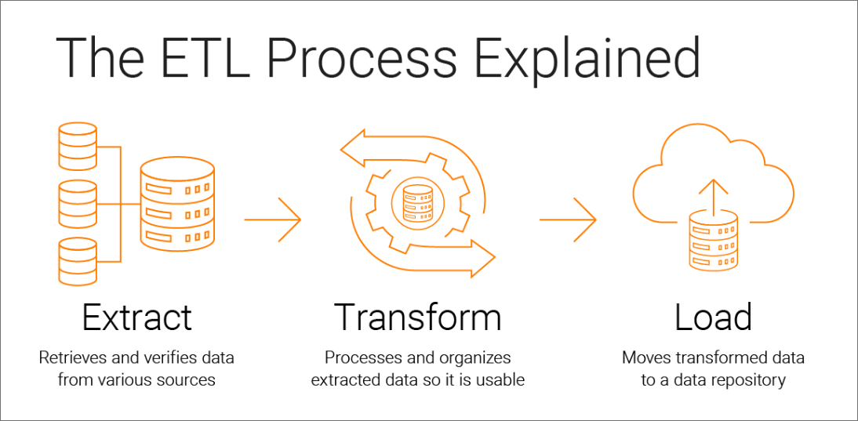
Inicios del ETL: importar + EDA a los datos + exportar

Slide 2
Recordemos
El proceso de ETL
Extracción de la información
Establecer el espacio de trabajo
Extraer la información en Python
Realizar el EDA general a la estructura de datos.
Tipos de estructuras de Datos
Exportación de datos.

Slide 3
Recordemos

Slide 4
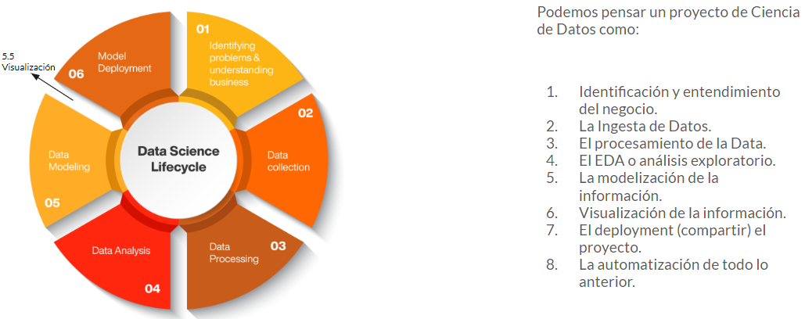
Recordemos…

Slide 5
Recordemos
El proceso de ETL

Slide 6
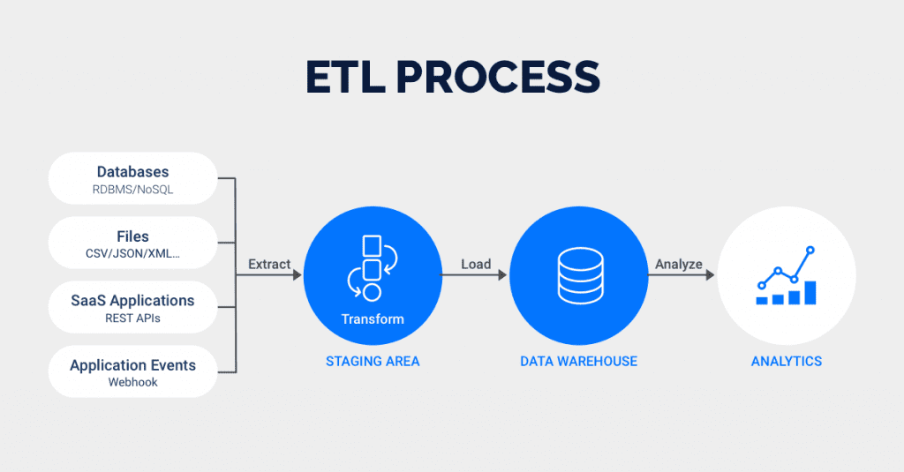

Slide 7
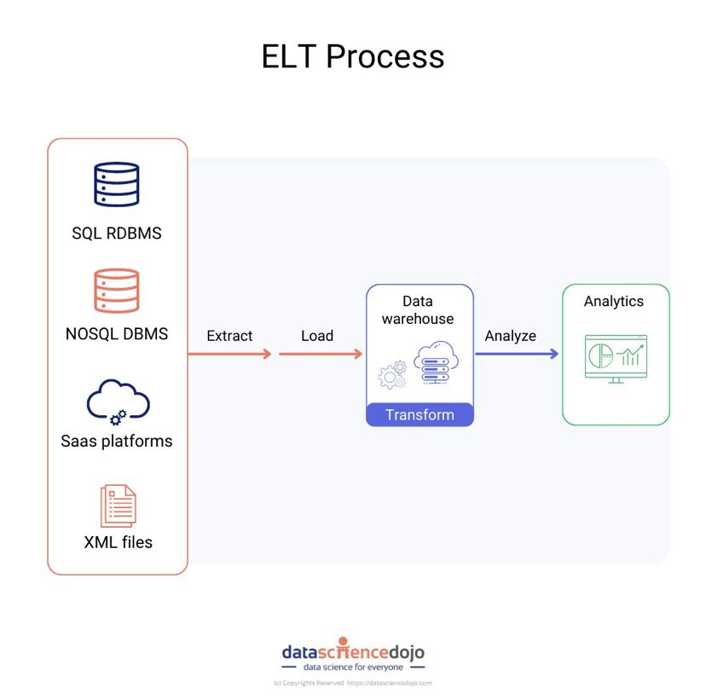
Iniciemos por la base: el ETL.
El proceso de ETL (Extract, Transform, Load) es un proceso utilizado para integrar datos de múltiples fuentes y prepararlos para su análisis o uso en aplicaciones de negocio.
La primera fase del proceso, la extracción (Extract), implica la obtención de datos de una o varias fuentes, que pueden estar en diferentes formatos y ubicaciones. Estos datos se extraen de sus fuentes originales y se transfieren a un área de almacenamiento temporal (staging area).
En la segunda fase, la transformación (Transform), los datos extraídos se limpian, se filtran, se transforman y se agregan según las necesidades de los usuarios finales y se transforman en un formato común para su uso en aplicaciones de negocio. Los datos se pueden agregar, enriquecer y calcular en esta etapa.
Por último, en la fase de carga (Load), los datos transformados se cargan en un destino final, que puede ser un data warehouse, un data lake, una base de datos operativa o una aplicación de negocio.
El objetivo final de la carga es hacer que los datos estén disponibles para su uso en la toma de decisiones, informes o análisis.El proceso de ETL es esencial para asegurar la calidad y la integridad de los datos antes de que se utilicen para la toma de decisiones empresariales.

Slide 8
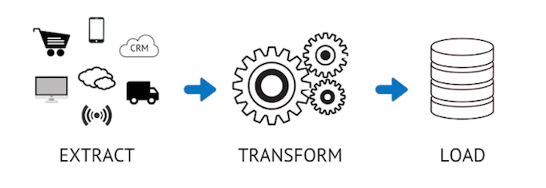
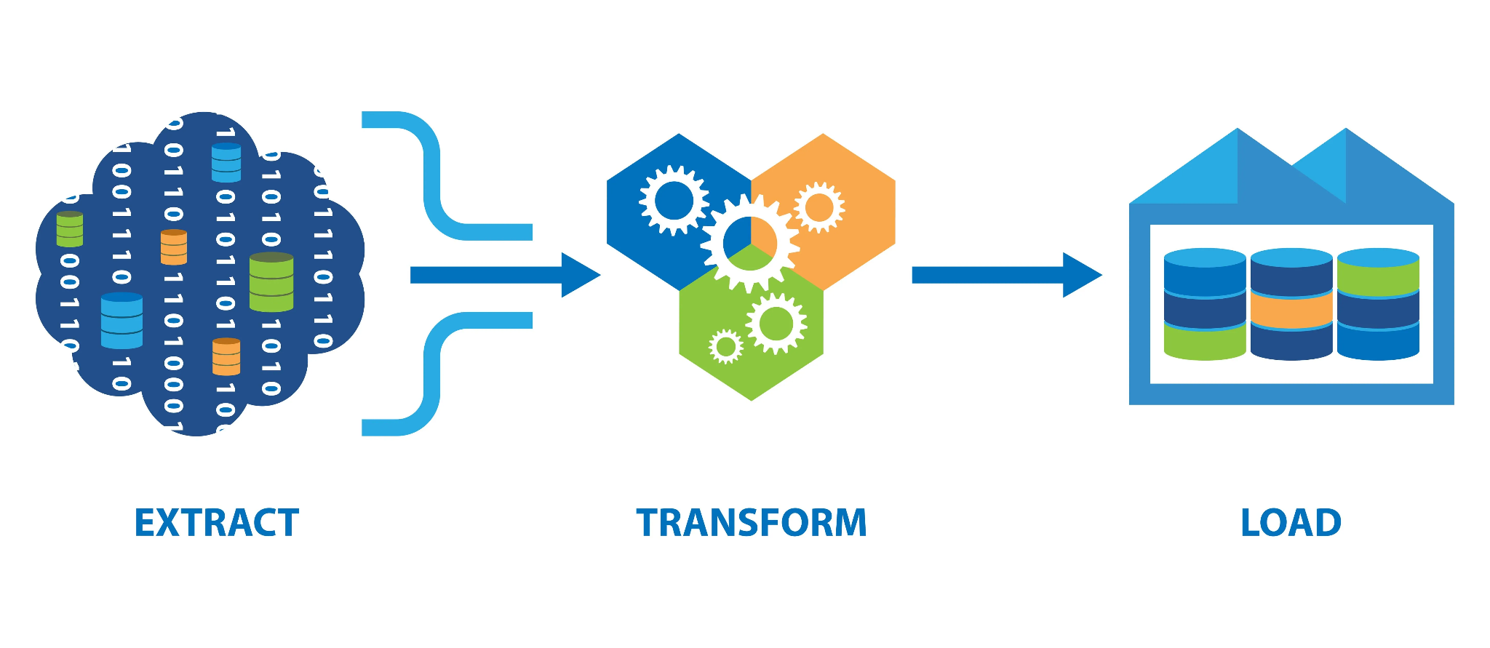
¿Por qué entender y conocer del proceso ETL?
Es un proceso fundamental en la gestión y análisis de datos. El conocimiento claro de lo que es el ETL es importante por varias razones:
Comprender el proceso: El ETL es un proceso complejo que implica extraer datos de diversas fuentes, transformarlos y cargarlos en un sistema de destino. Es importante tener un conocimiento claro de este proceso para entender cómo funciona y poder realizar tareas relacionadas con el ETL de manera efectiva.
Asegurar la calidad de los datos: La calidad de los datos es crítica en cualquier proyecto de análisis de datos. El proceso de ETL puede influir en la calidad de los datos. Por lo tanto, es importante tener un conocimiento claro del ETL para asegurar la calidad de los datos.
Optimizar el rendimiento: El proceso de ETL puede ser muy costoso en términos de tiempo y recursos. Un conocimiento claro del ETL puede ayudar a optimizar el rendimiento del proceso y garantizar que se esté utilizando de manera eficiente los recursos disponibles.
Tomar decisiones informadas: En el mundo de los negocios, tomar decisiones informadas basadas en datos es crucial. Un conocimiento claro del ETL permite comprender mejor los datos y cómo se están transformando, lo que a su vez permite tomar decisiones más informadas y fundamentadas.
En resumen, tener un conocimiento claro del ETL es importante porque permite comprender el proceso, asegurar la calidad de los datos, optimizar el rendimiento y tomar decisiones informadas.

Slide 9
Recordemos
El proceso de ETL
Extracción de la información

Slide 10
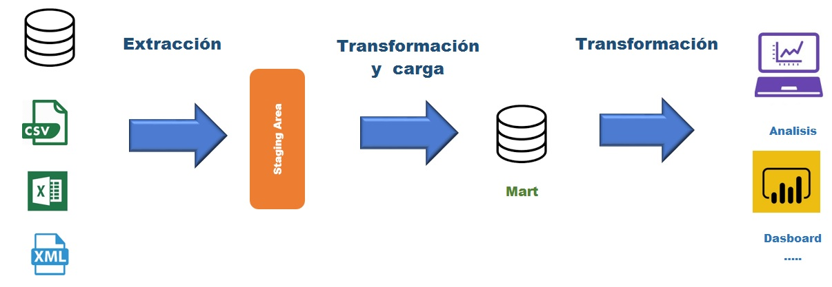
¿Por dónde inicia entonces el ETL? … por la letra E…
E —> Extracción —>Ingesta de los datos…

Slide 11

La extracción de la información
La primera parte del proceso ETL consiste en extraer los datos desde los sistemas de origen.
La mayoría de los proyectos de almacenamiento de datos funcionan con datos provenientes de diferentes sistemas de origen (bases de datos en servidores, sobre todo en la nube, de APIs en páginas web, archivos planos, etc…).
Cada sistema separado puede usar una organización diferente de los datos o formatos distintos (¿Formatos? ¿qué quiere decir con formatos?).
Los formatos de las fuentes normalmente se encuentran en bases de datos relacionales o ficheros planos, pero pueden incluir bases de datos no relacionales u otras estructuras diferentes, extensión .parquet, entre otro montón….
La extracción convierte los datos a un formato preparado para iniciar el proceso de transformación, pero debe de saber el cómo deberá consumir esa información.

Slide 12
¿Cuál es el tipo de formatos que podemos extraer?
En el proceso de ETL (Extract, Transform, Load), se pueden extraer diferentes tipos de formatos de datos dependiendo de las fuentes de datos y de las herramientas utilizadas para extraerlos. Algunos ejemplos de formatos de datos que se pueden extraer durante el proceso de ETL son:
Archivos de texto: Los archivos de texto son uno de los formatos más comunes que se pueden extraer durante el proceso de ETL. Estos pueden incluir archivos con formato CSV (comma-separated values), TXT (texto sin formato), XML (extensible markup language), JSON (JavaScript Object Notation), entre otros.
Archivos de base de datos: Las bases de datos son una de las fuentes de datos más importantes y comunes durante el proceso de ETL. Estos pueden incluir formatos como SQL (Structured Query Language), Oracle, MySQL, PostgreSQL, entre otros.
Archivos de hojas de cálculo: Las hojas de cálculo son otro formato de datos común que se pueden extraer durante el proceso de ETL. Estos pueden incluir archivos en formato XLS (Excel Spreadsheet), XLSX (Excel Open XML), CSV, entre otros.
Archivos de log: Los archivos de log son una fuente de datos importante en el proceso de ETL, ya que pueden proporcionar información detallada sobre las operaciones que se están realizando. Estos pueden incluir archivos en formato TXT, XML, JSON, entre otros.
Archivos de correo electrónico: Los correos electrónicos son una fuente de datos importante para el proceso de ETL, ya que pueden contener información valiosa sobre clientes, proveedores, ventas, entre otros. Estos pueden incluir archivos en formato EML, MSG, PST, entre otros.
Web Scrapping: la información está en la web en formato .JSON, .html o .XML, u esta se puede extraer.
Iniciaremos con la base: alchivos de hojas de cálculo, pero veremos todos los tipos.

Slide 13
Iniciemos con la extracción

Slide 14
Recordemos
El proceso de ETL
Extracción de la información
Establecer el espacio de trabajo

Slide 15
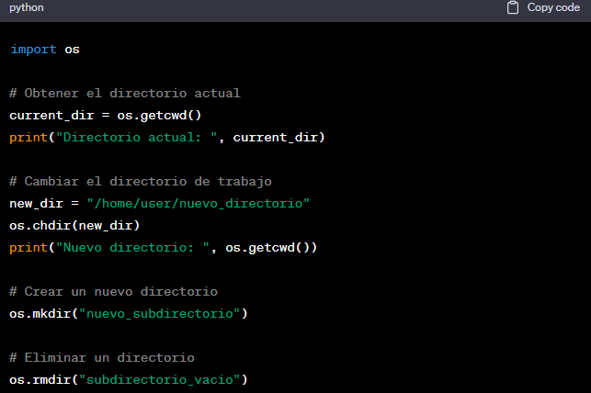
Primero: establecer el espacio de trabajo.
Ya sea que se trabaje local, en un servidor, en una solución como Databricks, etc., lo primero es determinar nuestro espacio de trabajo dado que ahí es donde además, creamos luego nuestras cargas (próximos capítulos).
Esto sin duda, aportará mucho orden.
El módulo ‘os’ de Python proporciona funciones para interactuar con el sistema operativo en el que se está ejecutando Python.
Puede usar este módulo para establecer su espacio de trabajo en Python de varias maneras, por ejemplo, establecer el directorio de trabajo actual, crear o eliminar directorios, obtener información del sistema, entre otros.

Slide 16
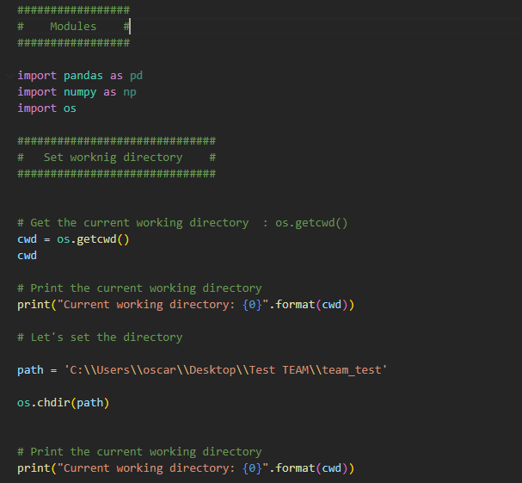
Un ejemplo de espacio de trabajo.
Tenemos ciertos archivos que vamos a extraer (importar, o ingestar), para luego ser analizados en Python.
Entonces estamos diciendo que lo primero que haremos es, decir que trabajaremos en un determinado sitio, y que en dicho sitio, entonces yo extraeré los archivos.

Slide 17


Es 100% necesario ? … No
Veremos que a veces no podemos ampliar dicha forma.

Slide 18
Recordemos
El proceso de ETL
Extracción de la información
Establecer el espacio de trabajo
Extraer la información en Python

Slide 19
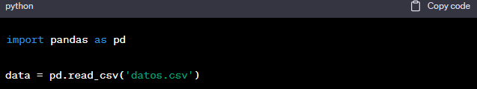
Extracción de la información en Python (1/3)
La extracción de información en Python puede ser realizada a través de múltiples maneras, dependiendo del tipo de información que se quiera extraer y el formato en que se encuentra. A continuación, se muestran algunos ejemplos de cómo extraer información en Python:
Lectura de archivos: En Python, se pueden leer archivos de diferentes formatos como CSV, Excel, texto plano, entre otros, utilizando módulos especializados como Pandas, openpyxl, csv, entre otros. Por ejemplo, para leer un archivo CSV utilizando Pandas se puede utilizar el siguiente código:

Slide 20
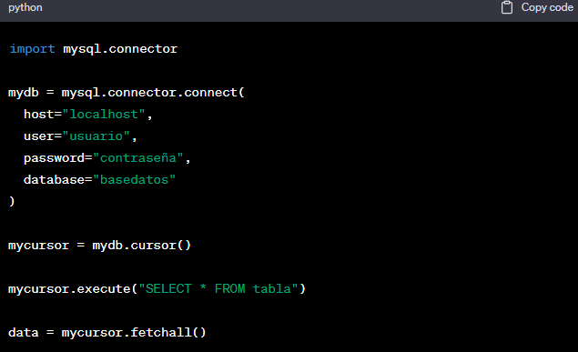
Extracción de la información en Python (2/3)
2. Extracción de datos de bases de datos: En Python, se puede extraer información de bases de datos utilizando módulos especializados como SQLAlchemy, MySQL Connector, entre otros. Por ejemplo, para extraer información de una base de datos MySQL se puede utilizar el siguiente código:

Slide 21
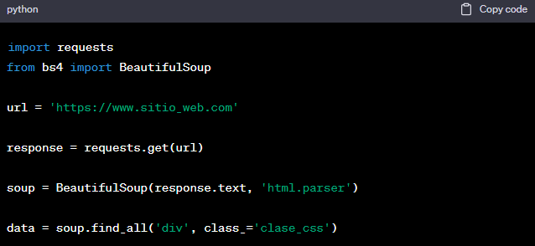
Extracción de la información en Python (3/3)
3. Web Scraping: En Python, se puede extraer información de páginas web utilizando módulos especializados como BeautifulSoup, Requests, Selenium, entre otros. Por ejemplo, para extraer la información de un sitio web utilizando BeautifulSoup se puede utilizar el siguiente código:
En resumen, la extracción de información en Python puede ser realizada a través de múltiples maneras, dependiendo del tipo de información y formato en que se encuentre. En general, se utilizan módulos especializados para realizar estas tareas, como Pandas, SQLAlchemy, BeautifulSoup, entre otros.

Slide 22
Recordemos
El proceso de ETL
Extracción de la información
Establecer el espacio de trabajo
Extraer la información en Python
Realizar el EDA general a la estructura de datos.

Slide 23
El EDA o inspección general a la estructura de Datos
Importados los datos, conviene hacer una inspección a estos.
La inspección se puede hacer a nivel macro o general, o a nivel micro, yendo a ver casos específicos de interés.
Macro: el tipo archivo de datos, la estructura o composición la tabla, dimensiones (columnas y/o filas) y el nombre de las columnas.
Micro: el tipo en las columnas o variable, primeras (head) o últimas líneas (tail), tomar ciertas filas o coloumnas o composición de estas, y realizar un análisis descriptiva para saber si existe o no valores no lógicos o aberrantes.
¿Las extracciones son perfectas? Para nada, por eso tenemos que revisar bien las constitución, tanto de la estructura, como posible aberraciones en la información

Slide 24
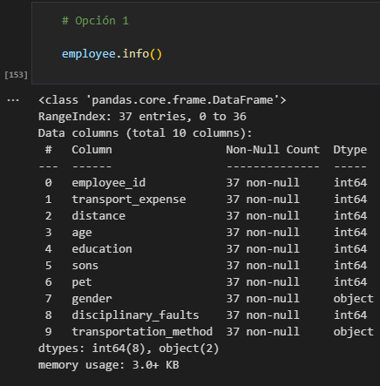
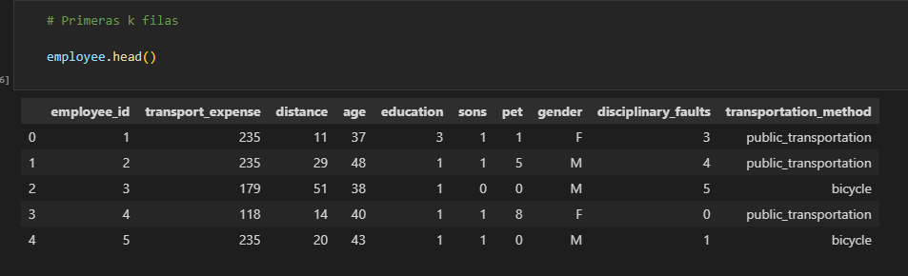
Ejemplo con Python: EDA general
Un caso del EDA macro a los datos:

Slide 25

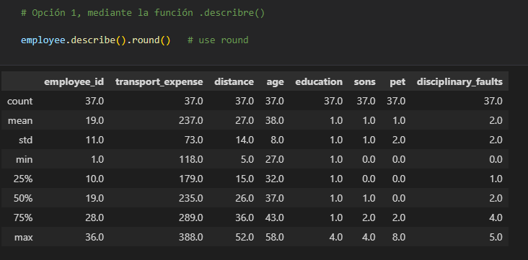
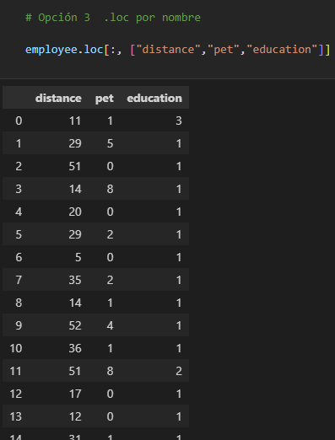
Ejemplo con Python: EDA específico
Un caso del EDA micro a los datos:

Slide 26
Recordemos
El proceso de ETL
Extracción de la información
Establecer el espacio de trabajo
Extraer la información en Python
Realizar el EDA general a la estructura de datos.
Tipos de estructuras de Datos

Slide 27
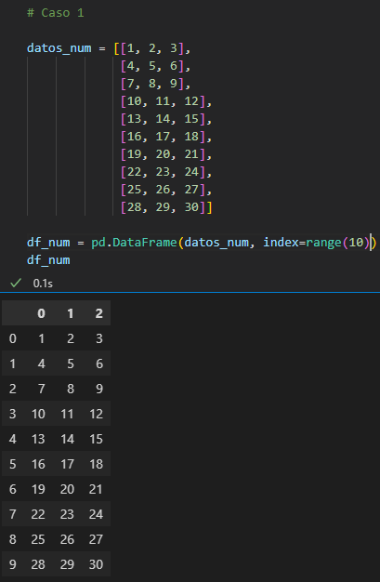
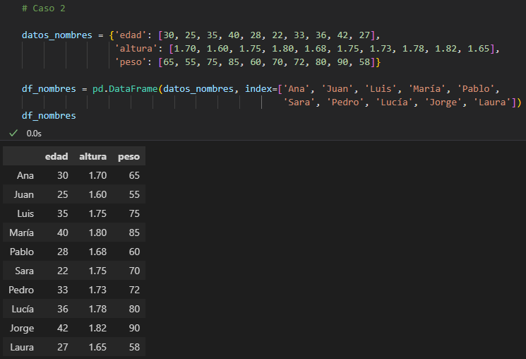
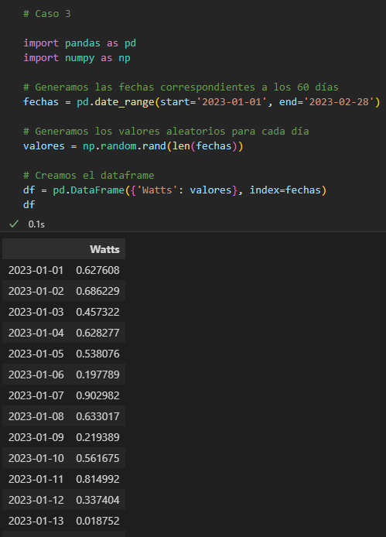
Estructuras de datos
No todas las estructuras son las mismas. A veces el índice es una enumeración, a veces un carácter, y a veces el tiempo.

Slide 28
Recordemos
El proceso de ETL
Extracción de la información
Establecer el espacio de trabajo
Extraer la información en Python
Realizar el EDA general a la estructura de datos.
Tipos de estructuras de Datos
Exportación de datos.

Slide 29
Exportación de datos (1/2)
Recordemos… terminamos la letra “E”, y entonces, importada la información, nos interesa crear las estructuras de datos deseables para el análisis. Pero… La transformación se verá en los próximos capítulos.

Slide 30
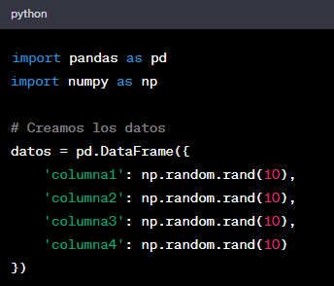
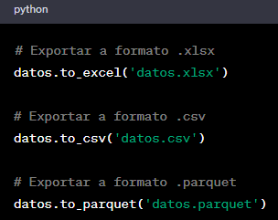
Exportación de datos (2/2)
Sin embargo, yo extraigo, para luego transformar (casi nunca veremos ingestar perfectas, para luego crear los Marts (estructuras deseables), y estos serán exportados, y serán los archivos que analizaremos.
→ Cómo exportamos en Python ? Creado el Dataframe, se creará tres archivos en el mismo directorio donde se esté ejecutando el código, uno en formato .xlsx, otro en formato .csv y otro en formato .parquet, con los datos del dataframe.

Slide 31
En resumen
El presente tema presentó los principios del ETL.
Se inicia con la ingesta (extracción) de los datos. Aunque no es necesario, se recomienda establecer el directorio de trabajo.
El python, lo usual es extraer archivos de datos, aunque podemos extraer a partir de bases de datos o de la web. Nos enfocaremos en extraer datos con Pandas.
Extraída la información, es recomendable hacer un análisis EDA del proceso, tanto a nivel general y específico.
No todas las estructuras son las mismas y esto es importante porque el tipo de análisis depende de esto.
Finalmente, la información se extrae, para ser convertida en un Mart (estructura adecuada), para luego ser analizada. El Mart se trasladará a otro espacio de análisis.

Slide 32


